Slide 1




יחידת לימוד בכישורי חיים
אחריות אישית וחברתית בעת שיתוף תכנים ברשת
משרד החינוך
מינהל פדגוגי
אגף בכיר שירות פסיכולוגי ייעוצי
שיעור ראשון
"ברוכים הבאים- העתיד כבר כאן"
מיומנות מרכזית
מודעות עצמית והכוונה עצמית
שכבת י"א
Notes:
רקע למורה: בשנתיים האחרונות אנו עדים למהפכה בכל הקשור לקידום טכנולוגיה של בינה המלאכותית, היכולה לדמות יכולות חשיבה אנושיות. קצב הפיתוח והטמעתם של יישומים אלה הינו חסר תקדים והשפעתם העמוקה ניכרת בתחומים כגון כלכלה, תרבות, בריאות, חינוך ועוד. גם בני הנוער החיים בעידן הנוכחי, עושים שימוש בבינה המלאכותית בהיבטים שונים בחיי היומיום שלהם.
מטרת השיעור הנוכחי: לסקור את האפשרויות שפותחת בפנינו הבינה המלאכותית, לצד חשיבה כיצד נוכל להשתמש בה באופן מושכל, חיובי ומוגן.
עם פתיחת שנה הלימודים, אנו עסוקים בגיבוש כללים ונורמות התנהגות במגוון סביבות - פנים אל פנים, הסביבה הלימודית, הסביבה החברתית ועוד. כחלק מגיבוש אותן הנחיות, נרצה לגבש עם התלמידים כללים להתנהלות במרחב המקוון, בדגש על שימוש בבינה המלאכותית, המעלה הזדמנויות, מורכבויות ולעתים, אף עלולה לחשוף אותנו למצבי סיכון ופגיעה.

Slide 2
מידע ונתונים רלוונטיים ליחידה
משרד החינוך
מינהל פדגוגי
אגף בכיר שירות פסיכולוגי ייעוצי
82% בגילאי 13-30 בישראל משתמשים בכלי AI. כ-34% מהנוער נחשבים למשתמשים "כבדים" (כלומר עושים שימוש נרחב בכלים אלו, כגוןChatGPT- ,Bing וBard Gemini) , 34% למשתמשים "קלים" (עושים שימוש מסוים) ו-21% ל"מתנסים"(כמעט ולא משתמשים).
בני הנוער בישראל משתמשים בכלי AI לצרכים הבאים: 62% ליצירת טקסט, 27% לעיצוב תמונות, 25% לתרגום, 21% לבניית מצגות ו-9% ליצירת סרטונים.
28% מבני הנוער בישראל מדווחים כי מוצרים ושירותים המשתמשים בטכנולוגיית AI מלחיצים אותם עקב השינויים הרבים והשימושים החדשניים שבינה מלאכותית מציעה.
23% מתוך אירועי הפגיעות המיניות ברשת ברבעון הרביעי לשנת 2023, שהופנו למוקד 105 , כללו הפצת סרטון או תמונה מינית ברשת.
Notes:
הנתונים נלקחו מתוך:
דו"ח האינטרנט של בזק אשר פורסם ב-2024: "עשור לדו"ח החיים הדיגיטליים בישראל": https://www.bezeq.co.il/internetandphone/internetreport/
דו"ח מוקד 105- רבעון רביעי (אוקטובר-דצמבר) 2023, אתר המטה הלאומי להגנה על ילדים ברשת, מוקד 105.

Slide 3
משרד החינוך
מינהל פדגוגי
אגף בכיר שירות פסיכולוגי ייעוצי
מטרות היחידה
התלמידים יתוודעו לאופנים השונים בהם בינה מלאכותית באה לידי ביטוי כיום ככלל, ובחיי היומיום שלהם בפרט.
התלמידים יכירו בהזדמנויות השונות שניתן להפיק משימוש בבינה מלאכותית.
התלמידים יכירו בכך ששימוש בבינה מלאכותית, ללא הפעלת שיקול דעת, עלול לחשוף אותם למצבי סיכון ופגיעה.
התלמידים יקבלו כלים לזיהוי מצבי פגיעה פוטנציאליים שונים שעלולים להתעורר בעקבות שימוש לא מותאם בכלי הבינה המלאכותית, להימנעות ממצבים אלה ולהתמודדות עימם בעת הצורך.

Slide 4



נושאי היחידה
ברוכים הבאים - העתיד כבר כאן
1
1
בינה מלאכותית: זיהוי הזדמנויות והבניית נורמות התנהלות בעת שימוש
5
6

Slide 5


ידע, מיומנויות וערכים
ערכים
מיומנויות
ידע
  אמת
  הבחנה בין פריטים והפעלת שיקול דעת
  חופש בחירה
  יושר פנימי
מיומנויות קוגניטיביות
  היכולת להעריך מידע בנושא בינה מלאכותית באופן ביקורתי, לשאול שאלות ולחקור כיוונים חדשים ולא צפויים.
מיומנויות רגשיות (תוך-אישי)
מודעות עצמית – לזהות חוזקות, חולשות, נטיות והעדפות הקשורות לאמצעים השונים שמציעה בינה מלאכותית.
הכוונה עצמית – להתאים תגובות והתנהגות למצבים שונים הקשורים לאמצעים שמציעה בינה מלאכותית, לבצע בקרה עצמית ולעדכן את המטרות בהתאם.
מיומנויות חברתיות (בין-אישי)
מודעות חברתית – להבין את ההשפעה שיש לשימוש בבינה מלאכותית על הסביבה
התנהלות חברתית –היכולת לבחור מתוך מודעות את השימוש המקדם והיעיל באמצעים של בינה מלאכותית, תוך שמירה על קשרים מיטיבים וחיוביים.
  הכרת התרומה הגדולה והמבטיחה שמביאה איתה ההתקדמות הטכנולוגית והפיתוחים החדשניים, לצד האתגרים והסכנות
ניהול דיון בקבוצות

Slide 6

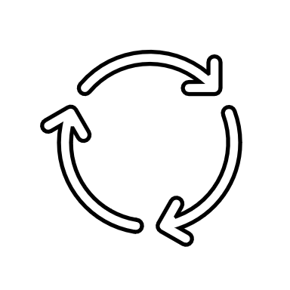
מהלך השיעור
מסרים מרכזיים
וסיכום
שאלות לדיון בכיתה
גוף: עבודה בקבוצות
היבטים של בינה מלאכותית וניתוח שלהם
שאלות לדיון בכיתה
סרטון:איך עובדת בינה מלאכותית
שימושים אישיים בבינה מלאכותית- סקר קצר
פתיחה: "המקום בו השמיים הם הגבול"- התבוננות על המושג "בינה מלאכותית"

Slide 7


מטרות השיעור
התלמידים יתוודעו לאופנים השונים בהם בינה מלאכותית באה לידי ביטוי כיום ככלל, ובחיי היומיום שלהם בפרט
התלמידים יכירו בהזדמנויות השונות שניתן להפיק משימוש בבינה מלאכותית
התלמידים יגבשו כללים לשימוש בכלי בינה מלאכותית כחלק מכללים הנקבעים בכיתה עם פתיחת השנה בנושא קידום התנהלות חיובית ובטוחה במרחב המקוון.

Slide 8
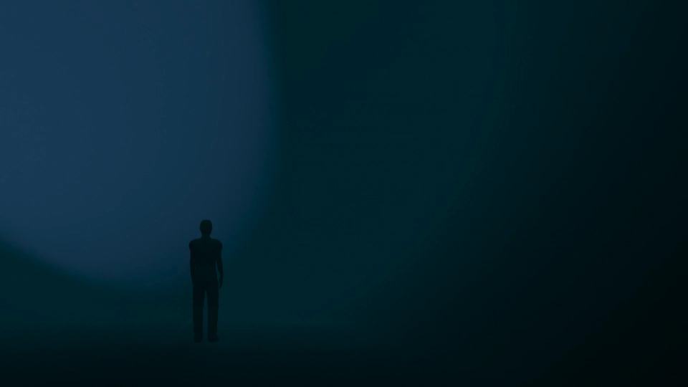
Notes:
הנחיות למורה: יש להקרין לתלמידים את הסרטון ולומר לתלמידים: "התבוננו בשקופית. מה היא מספרת לכם? איזו תחושה היא מעבירה בכם? דמיינו שאתם פותחים דלת אל עולם בעל אינסוף אפשרויות. עולם שהכל יכול לקרות בו, להתפתח בו. לעיתים נדמה שהיום, במאה ה21, העולם שלנו באמת הופך להיות לכזה שהשמיים בו הם הגבול".
לאחר איסוף מספר תשובות מתלמידים, מכן ניתן לעבור לשקופית הבאה.

Slide 9
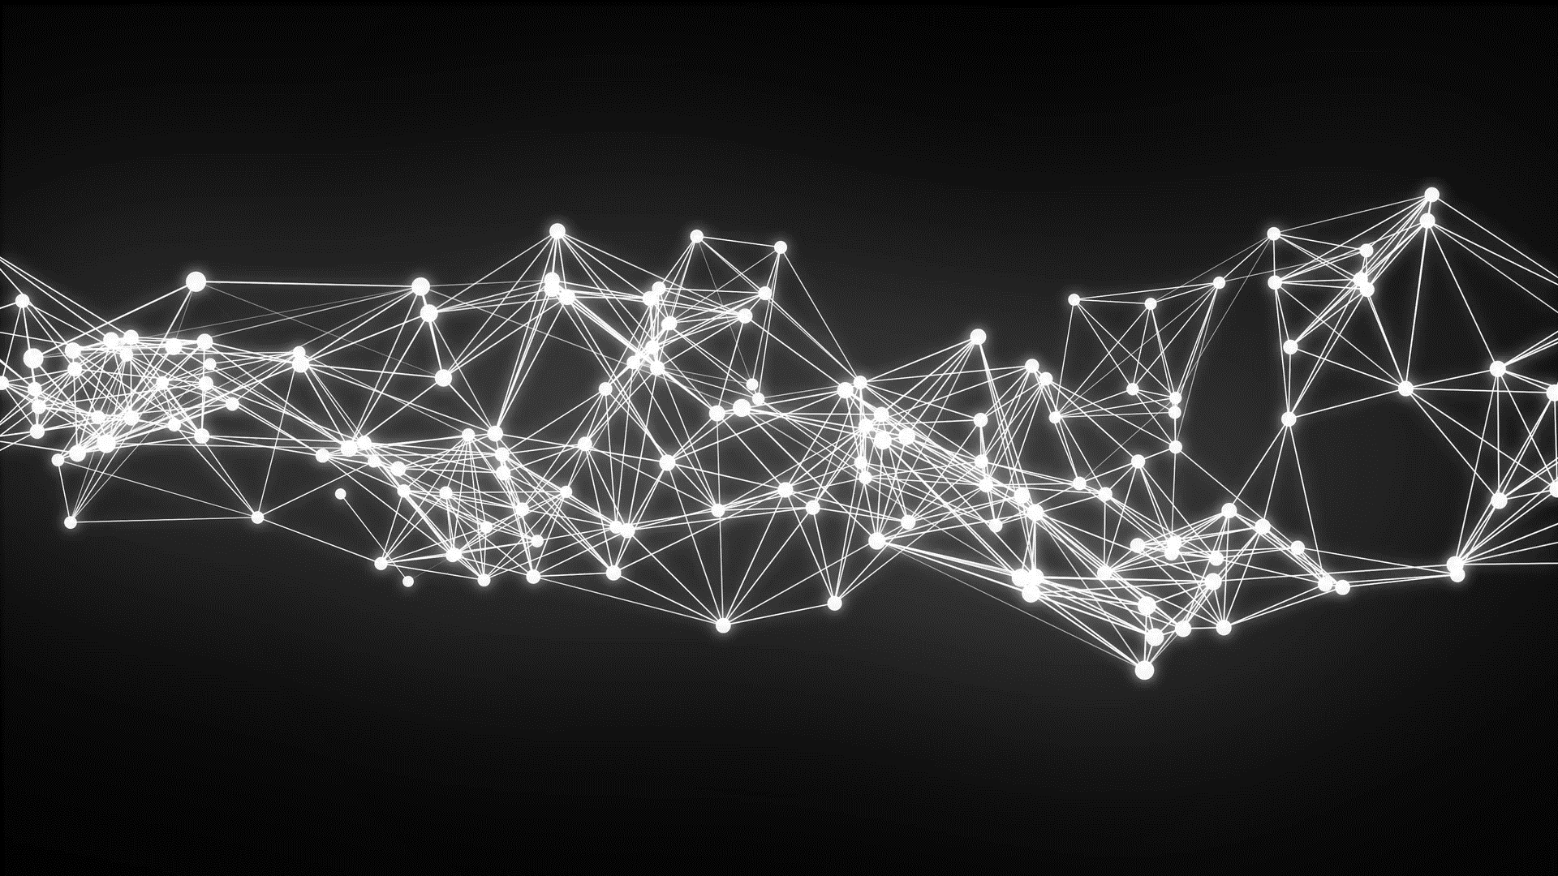
"המקום בו השמיים הם הגבול...."
מה הכוונה לדעתכם במשפט "מקום בו הכל יכול לקרות"?
עד כמה המציאות שלנו כיום היא כזאת שבה הכל כבר קורה? האם אתם מאמינים שזה אפשרי?
Notes:
הערות למורה: משנות ה-50 אנחנו עדים למגוון רחב של התפתחויות טכנולוגיות אשר משפיעות ומשנות את אורח חיינו במגוון רחב של דרכים. לעיתים זה מרגיש שקשה לעמוד בקצב השינויים, כך שמה שעד לפני זמן מה היה נראה לנו כמו מדע בדיוני, כיום "קם לחיים" והופך לריאלי ומציאותי.
תקופת תחילת השנה מהווה זמן מתאים לעצור ולבדוק את עצמנו גם בתחום הזה. חשוב לברר עמדות שונות בנוגע להתפתחויות השונות, לזהות הזדמנויות שהתפתחו עד כה בתחום, לפתח את המודעות לאופנים שבהם הדבר משפיע על חיינו ועל השימוש שלנו בכלים השונים ביום יום שלנו ובהמשך לכך גם לחדד את היכולת להפנים כללי התנהגות מיטיביים.
הנחיות למורה: בהמשך לשקופית הקודמת, יש לבקש מהתלמידים להתחבר ולדמיין עולם שבו "הכל יכול לקרות" ולשאול אותם מה הם מדמיינים שמתרחש בעולם שכזה. לאחר מכן, לשאול אותם עד כמה הם מאמינים שאפשרי ליצור עולם שכזה ועד כמה הדברים כבר מתגשמים בפועל, תוך מתן דוגמאות.

Slide 10
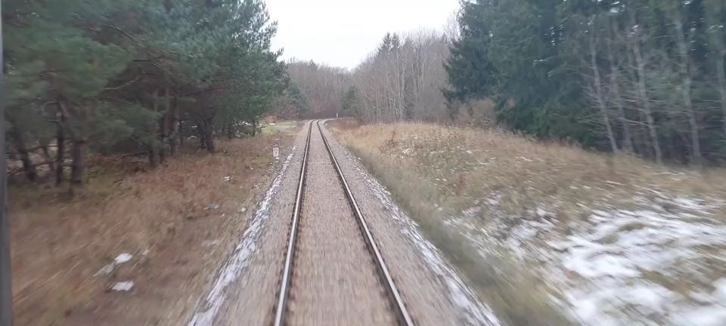
אמצעי תקשורת
נורה
עם השנים, המציא האדם מגוון אמצעים המשפרים את חיינו ותורמים להם מידי יום.
המהפכה הדיגיטלית שהחלה בשנות ה-80, ציינה את תחילתו של עידן ה"מידע" הכרוך במעבר משימוש במכונות לטכנולוגיה שהיא דיגיטלית באופיה.
עידן זה כולל בתוכו התפתחות נוספת מהשנים האחרונות -
הבינה המלאכותית.
מה אתם יודעים עליה? למה היא משמשת?
כלי תחבורה
חשמל
אינטרנט
קיטור
מחשב
פיתוחים רפואיים
בית דפוס
השמיים הם הגבול? בואו נראה
Notes:
הרחבה למורה:
לאורך ההיסטוריה, בני אדם המציאו מגוון רחב של המצאות שתרמו ושיפרו לאין שיעור את איכות החיים. בסוף המאה ה-18, הביאה המהפכה התעשייתית, לשינוי בשיטת הייצור, כך שהפכה ממוכנת ותעשייתית ולא ידנית. תהליך התיעוש כלל בתוכו שימוש בקיטור כמקור אנרגיה ועל ידי שימוש במנועים חוללו שינויים גדולים בהיבטים רבים בתחומי החיים. השימוש התעשייתי במכונות אפשר לייצר כמויות גדולות של סחורה שתרמה לביסוס הכלכלה.
המהפכה הדיגיטלית אשר החלה בשנות ה-50 כללה למעשה מעבר מטכנולוגיה אלקטרונית-אנלוגית הקשורה למכונות, לטכנולוגיה דיגיטלית, והיא מסמלת את תחילתו של עידן המידע. הדגש העיקרי הוא על ייצור דיגיטלי המוני, כאשר הבסיס לכך הוא מחשב, טלפון סלולרי, ופקס.
מתוך אתר הספריה הווירטואלית של מט"ח בקישור: https://did.li/UkDaa
מתוך אתר מכלול-האנציקלופדיה היהודית: https://did.li/LSZ5q

Slide 11
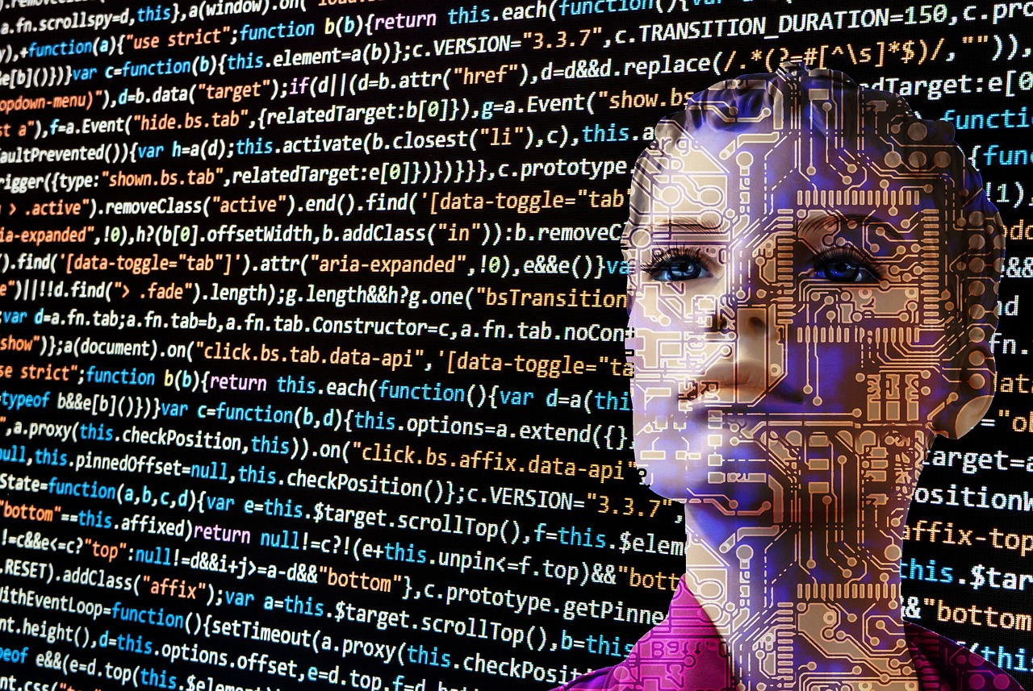
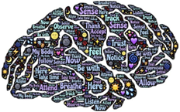
בינה מלאכותית - מה זה בכלל?
בינה מלאכותית Artificial Intelligence ( AI) הינה ענף במדעי המחשב אשר החל להתפתח בשנות ה-50 וכיום בא לידי ביטוי בחיינו באמצעים רבים.
ה-AI מדמה יכולות חשיבה ובינה אנושית, בעזרת כלים ושיטות שונות.
ה-AI תורם לחיינו במגוון דרכים, כגון:
קבלת החלטות, פתרון בעיות, התאמה אישית, ניהול משימות ועוד.
Notes:
הרחבה למורה: בינה מלאכותית (Artificial Intelligence ) או בקצרה AI היא ענף ממדעי המחשב, אשר עוסק ביכולתם של מחשבים לפעול באופן המציג יכולות של בינה אנושית. בעזרת כלים ושיטות שונות, פותחו פלטפורמות בהם המחשב דמה אופני מחשבה אנושיים, ובכך תתאפשר באופן עצמאי היכולת להתמודד עם פתרון בעיות בנושאים שונים, קבלת החלטות וסוגיות נוספות שיתנו מענה למגוון רחב של תחומים. הבינה חלה להתפתח באמצע שנות ה-50 של המאה הקודמת, וכיום היא נוכחת בתחומים רבים של חיינו. בשנתיים האחרונות, נכנסו לחיינו מגוון רחב של כלי בינה מלאכותית.
מתוך: "בינה מלאכותית יוצרת בבתי הספר", משרד החינוך: https://meyda.education.gov.il/files/Pop/0files/lemida-metukshevet/AI/Guidelines.pdf

Slide 12
בינה מלאכותית יוצרת – עולם של אפשרויות
בשנה האחרונה התפתחה גם הבינה המלאכותית היוצרת. מדובר על כלים כגון: מחוללי טקסט (למשל: ChatGPT) או מחוללי תמונות (למשל: Midjourney), אשר מאפשרים מרחב גדול של ביטוי ויצירה אישית.
קצב ההתפתחות של כלים מסוג זה הוא מהיר מאוד והשפעתם ניכרת בכל תחום: כלכלה, תרבות, חינוך ועוד.
Notes:
מתוך "בינה מלאכותית יוצרת בבתי ספר-הנחיות ראשוניות"- מסמך מטעם משרד החינוך 2023

Slide 13

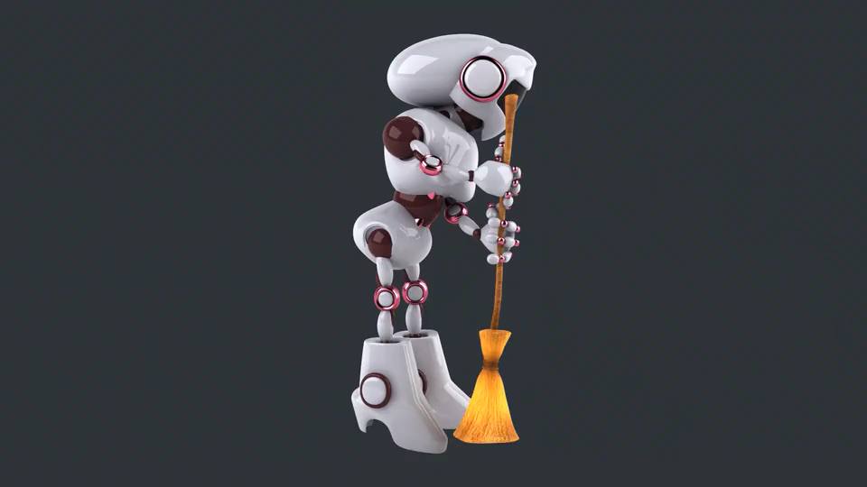
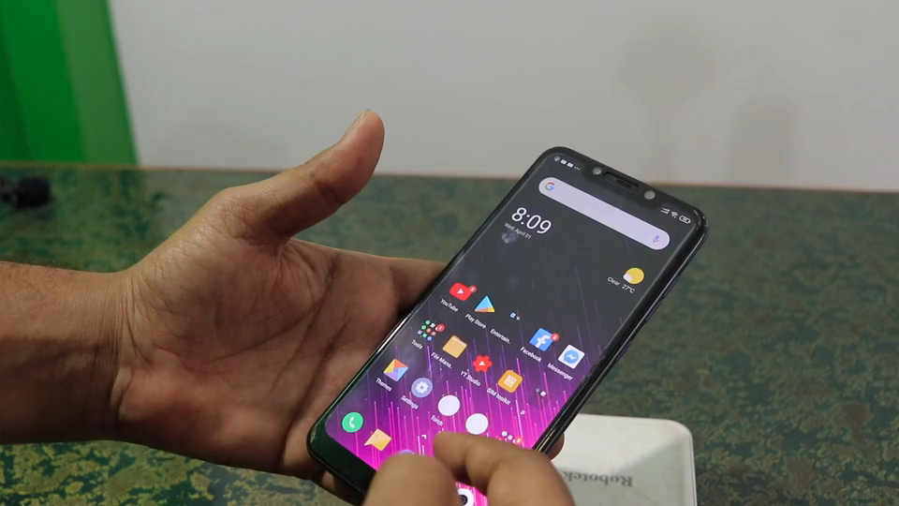
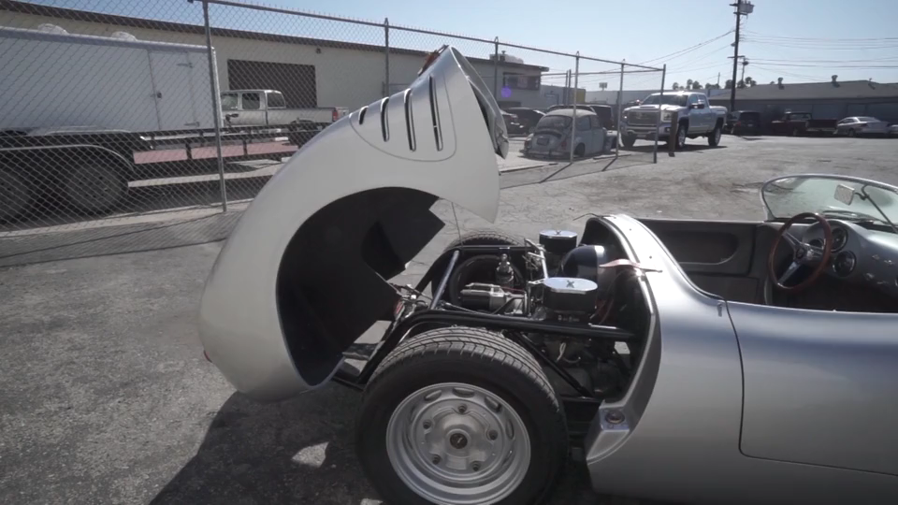
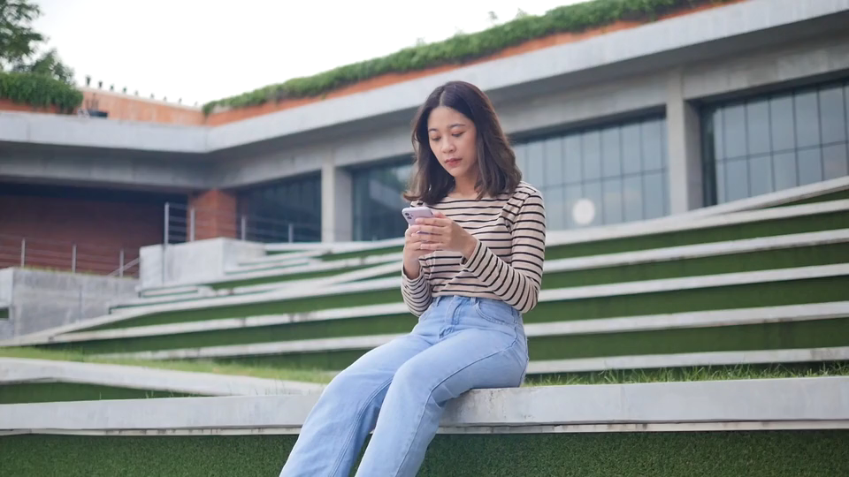

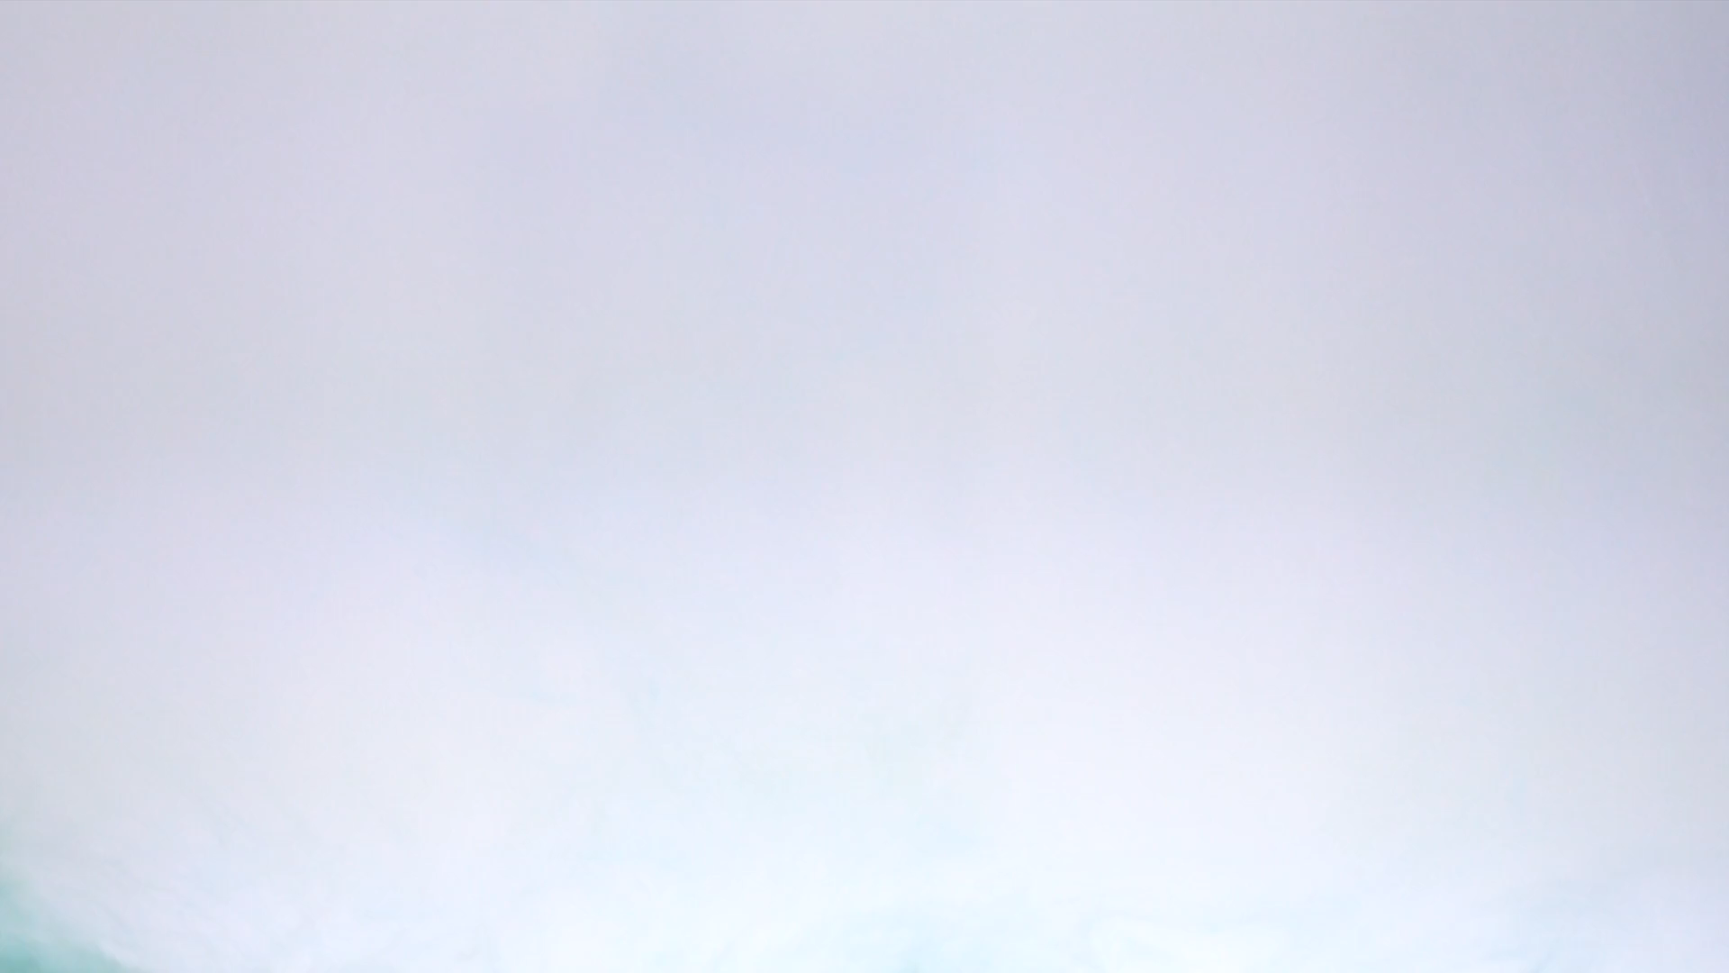
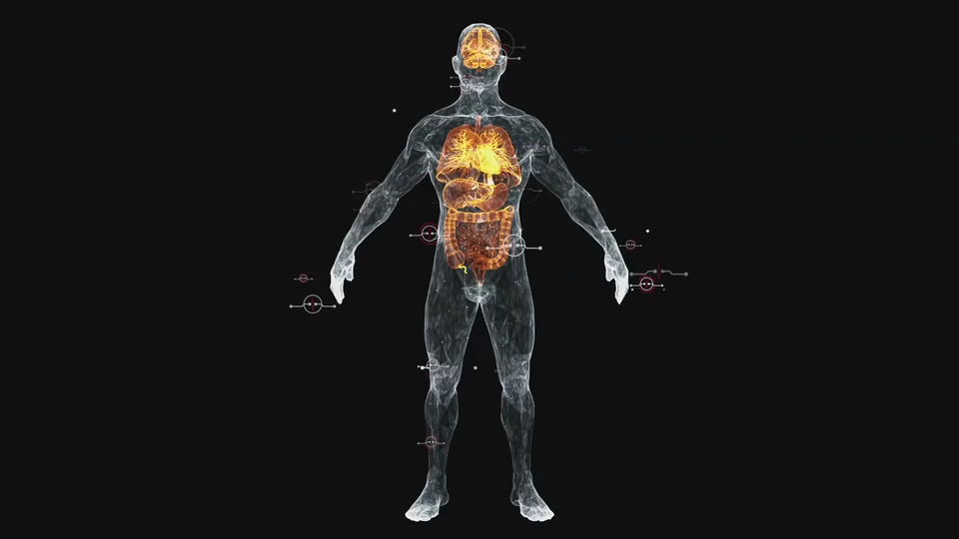
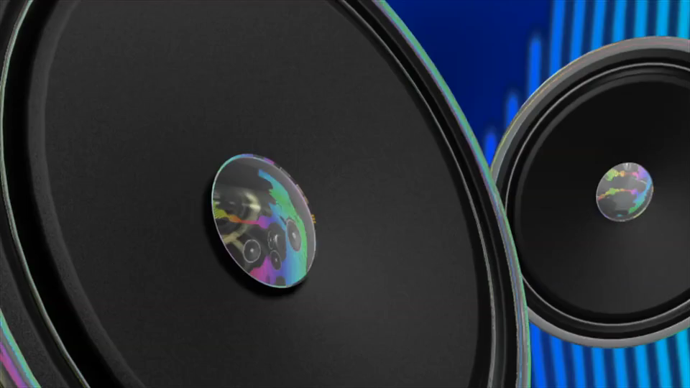
דוגמאות לבינה מלאכותית כיום
חשבו על אמצעי כלשהו,
המבוסס על בינה מלאכותית,
שאתם/ן עושים בו שימוש ביום יום:
כיצד הוא משרת אתכם?
במידה ואינכם משתמשים באמצעים אלו,
הסבירו - מדוע?
אפליקציות מתוחכמות
רכבים חכמים
מכשירי ניקוי חכמים
קבלת ייעוץ ותמיכה אונליין
דיאגנוסטיקה רפואית מדויקת
יצירות אומנות שונות
תוכן מותאם אישית
זיהוי קול/תנועה
Notes:
הנחייה למורה:
בעזרת הדוגמאות השונות, נמחיש כיצד נעשה שימוש באמצעים של בינה מלאכותית בחיי היום יום ונאפשר לתלמידים להתחבר לאופנים השונים שבהם הם משתמשים בחייהם בכלי זה (לעיתים אף ללא המודעות לכך שמדובר באמצעים הכוללים סוג של של טכנולוגיה - בינה מלאכותית).

Slide 14
רגע...בעצם...
הקשבתי לפלייליסט שהותאם עבורי אוטומטית
בנייד שלי יש פונקציה של זיהוי פנים
השתמשתי בשירות לקוחות המבוסס על בינה מלאכותית (הודעות/צ'אט ועוד)
ערכתי תמונה/סרטון או סאונד
ביקשתי דרך הנייד מהעוזרת האישית הדיגיטלית לחפש לי מידע כלשהו
נכנסתי להסתכל על פרסומת ש"קפצה לי"
שיחקתי במשחק מחשב שיש בו הדמיה למציאות
כתבתי נאום/עבודה/שיר/ סיפור בעזרת בינה מלאכותית
יצרתי בוט באופן עצמאי
השתמשתי באפליקציית הוראות ניווט ברכב בזמן אמת
Notes:
הנחיות למורה:
נציג בפני התלמידים דוגמאות לשימושים שונים של בינה מלאכותית בחיי בחיי היום יום ונבקש ממי שיצא לו להשתמש באותו אמצעי לפחות פעם אחת שירים את היד.
בהמשך לכך, נסביר כי למעשה, לעיתים התלמידים עושים שימוש לא מודע בבינה מלאכותית ושהכלים הכוללים אותה הם כבר חלק בלתי נפרד מחיי היום יום שלנו.
נשאל את התלמידים - האם אתם יכולים לחשוב על כלי נוסף שהייתם רוצים להתנסות בו השנה?

Slide 15
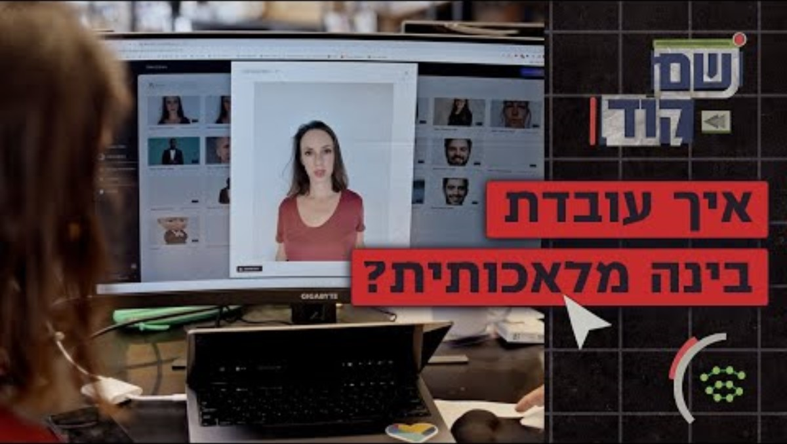
בינה מלאכותית -
חלק בלתי נפרד מחיינו
האמנם?
מתוך: "שם קוד" - טכנולוגיה עם מודעות עצמית, איך עובדת בינה מלאכותית (כאן 11)
לכניסה לסרטון לחצו כאן
Notes:
הנחיות למורה: נקרין לתלמידים את הסרטון במלואו.

Slide 16
אילו רגשות/ תחושות/ מחשבות עלו בכם בעקבות הצפייה בסרטון?
מה הפתיע אתכם?
באיזה אופן הבינה המלאכותית משפיעה על החיים האישיים שלכם?
Notes:
הנחיות למורה:
בעקבות הסרטון חשוב לאפשר מרחב לשיח רגשי ולאפשר מקום לשיתוף ברגשות ותחושות שעלו בהמשך לצפייה.
לתשומת לב המורה:
ניתן להמשיך את השיעור באחד משני אופנים, בהתאם לשיקול דעת המורה:
1. לקיים עבודה בקבוצות המופיעה בהמשך המצגת (במידה ומקיימים פעילות זו, יש לתת לכך זמן מתאים ולשקול את פיצול השיעור לשיעור נוסף).
2. לא לקיים עבודה בקבוצות ולעבור לשקף 18 המסכם את השיעור.

Slide 17
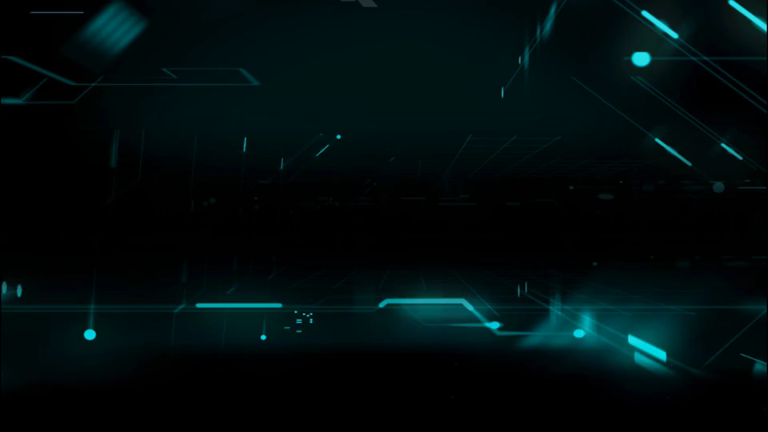
"ברוכים הבאים - העתיד כבר כאן"
פעילות בקבוצות
Notes:
מהלך הפעילות:
1. נחלק את הכיתה לקבוצות של 3-4 תלמידים בכל קבוצה.
2. כל קבוצה תקבל כתבה ושאלות באמצעותם יחקרו את נושא הבינה המלאכותית (ניתן לבקש מהתלמידים להיכנס לקישור הכתבה או לחילופין, להדפיס את הכתבה מראש לכל קבוצה):
"מה הקשר" - בינה מלאכותית ותקשורת בין אישית
"יצרנות ופעלנות בממאה העשרים ואחת"
"מקצועות העתיד כבר כאן"
"בינה מלאכותית בכיתה"
התלמידים יקראו את הכתבות וידונו בשאלות המצורפות.
3. בתום הדיונים בקבוצות, נציגי הקבוצות יציגו במליאה את התשובות לכלל התלמידים.

Slide 18
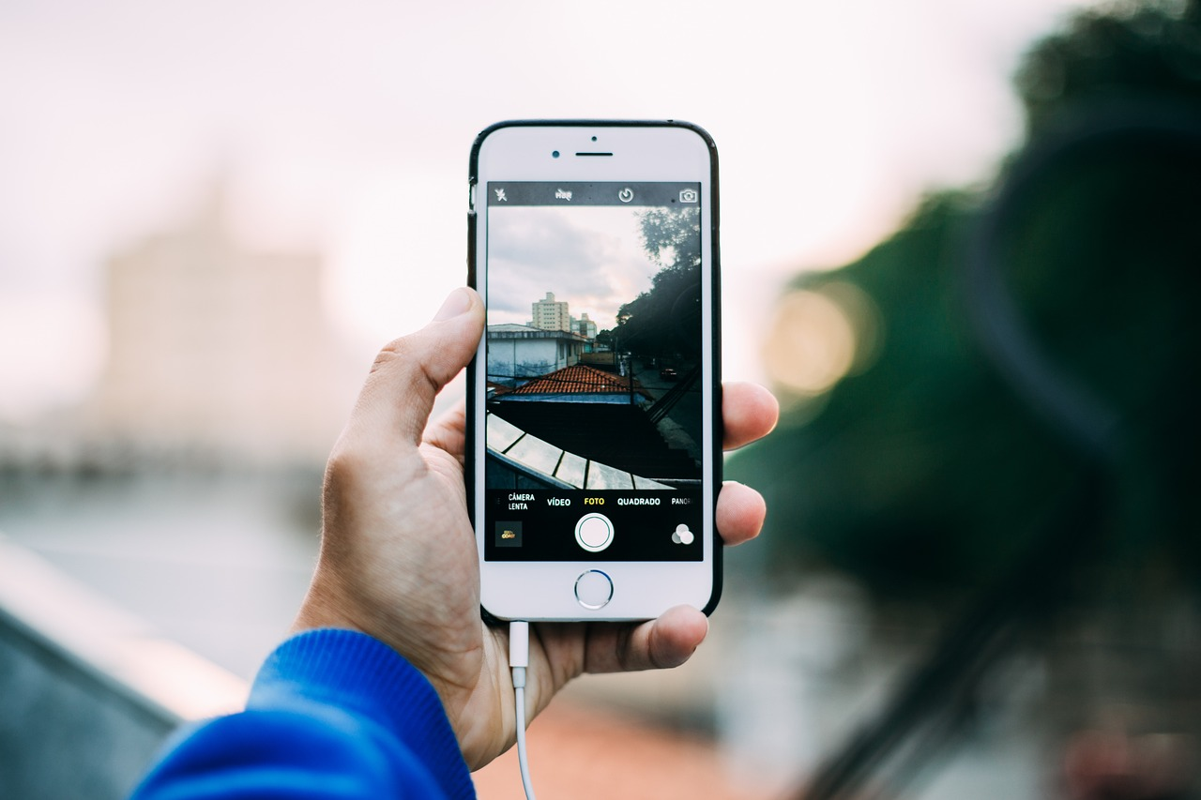
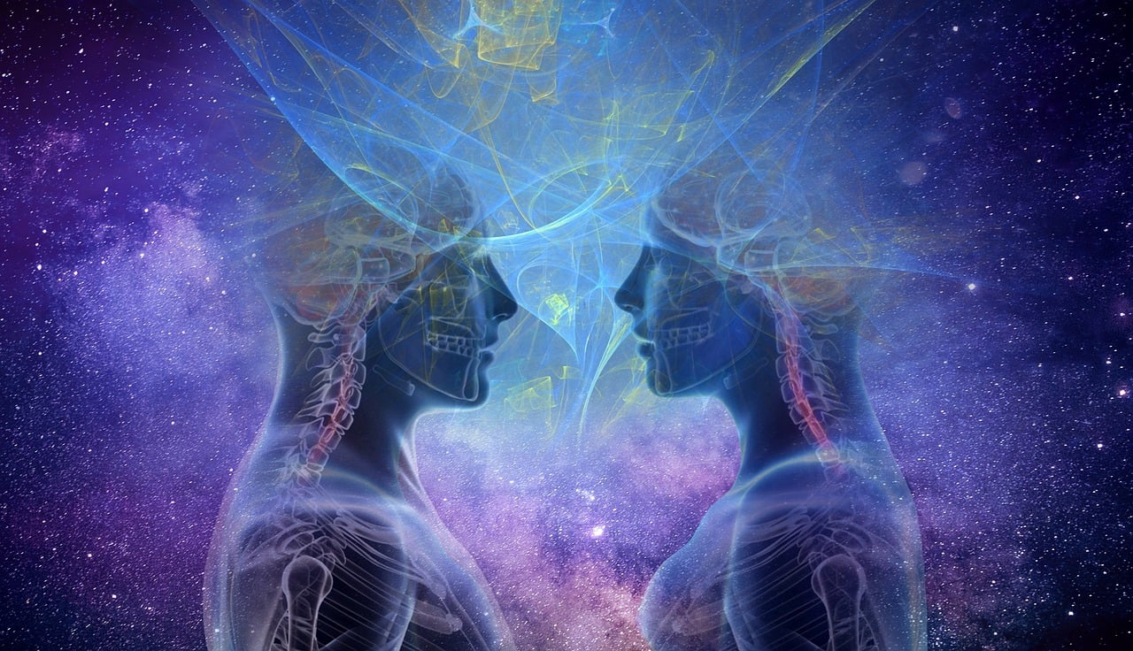
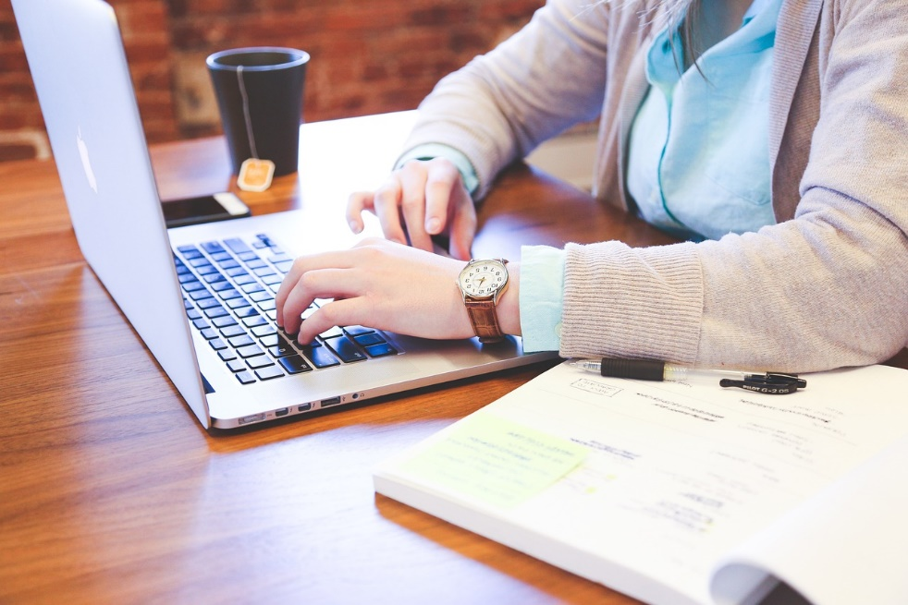
מה התחדש לכם? במה הייתם רוצים להתנסות יותר השנה בכל הקשור לבינה מלאכותית?
מסר שהייתם רוצים להעביר
למפתחים של מגוון הכלים
המבוססים על בינה מלאכותית:
מה הייתם בוחרים להגיד?
חשבו על כלל אחד שיכול לעזור לכם להתנהל השנה בחוכמה ובאחריות בכל הקשור בכלי הבינה המלאכותית
Notes:
דיון במליאה בעקבות העבודה בקבוצות:
חשוב להרחיב ולהסביר לתלמידים כי כמו שבתחילת השנה נהוג לגבש כללים שונים בסביבות שונות ובהקשרים שונים: פנים אל פנים, בכיתה, בלמידה, בהתנהלויות חברתיות ועוד, כך גם כעת- ישנה חשיבות לגבש נורמות להתנהלות במרחב המקוון, שם ניתן למצוא לרוב את בני הנוער, בעיקר כאשר בינה מלאכותית תופסת יותר ויותר מקום. לצד היתרונות וההזדמנויות שהיא מאפשרת לנו, חשוב לזכור את המורכבויות, מצבי הסיכון ואף הפגיעה האפשרית שעלולים להיווצר בשימוש שאינו מושכל וחיובי.
המורה תכתוב את התשובות לשאלה השלישית על הלוח. ניתן לרכז כללים שחזרו על עצמם וחשובים לתלמידים בהיבטים שונים על מנת שאלו ילוו לאורך השנה (גם בהיבטים חברתיים כדוגמת-לא להפיץ תמונות מביכות/בעלות גוון מיני או לימודיים- אם אני עושה שימוש בבינה מלאכותית לכתיבת עבודה, אהיה גלוי ואשתף בכלי בו השתמשתי, בפרומפט בו השתמשתי ועוד.

Slide 19
"המקום בו השמיים הם הגבול...."
ה"מפגש" עם הבינה המלאכותית יכול לעורר הן תחושות של התרגשות והתלהבות, ולצד זה גם חשש ומתח. חשוב לשתף ולקבל הכוונה כיצד להתמודד עם תחושות אלו
בינה מלאכותית נוצרה על מנת לשרת ולהקל, ולא להחליף.
חשוב לשים לב מתי אנו עושים בה שימוש נבון ומושכל מתוך בחירה אמיתית ומודעת
הבינה המלאכותית מאפשרת הזדמנויות רבות ופיתוחים אשר ישנו וישפרו את איכות חיינו לאין שיעור. חשוב להיות ערים לאתגרים, מקרי סיכון ופגיעה שעלולים להיווצר כתוצאה משימוש ללא הפעלת שיקול דעת
כללים וגבולות חשובים לחיינו ולהתנהלות שהיא בטוחה ומיטבית.
הדבר רלוונטי גם לשימושים השונים שאנו עושים בכלים של בינה מלאכותית. שמרו על הכללים והשתמשו באמצעים השונים בחוכמה ובזהירות.
Notes:
הנחייה למורה: יש להקריא את המסרים בסיום

Slide 20

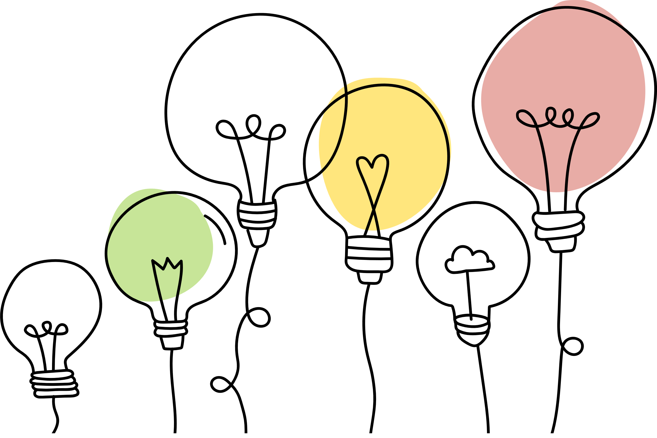
מסכמים שיעור
מחשבות שהתעוררו בי במהלך השיעור או בעקבותיו
משהו שריגש אותי
משהו שהפתיע אותי
משהו חדש שלמדתי היום
מתוך מה שלמדתי בשיעור, מה אני רוצה לקחת איתי הלאה?
משהו שלמדתי על עצמי היום
Notes:
מסכמים שיעור: המורה תבחר ענן אחד להתייחסות, אח"כ ניתן לאפשר לכל תלמיד/ה יבחר משפט שהוא/היא רוצה להתייחס בנוסף.
נשמע כ- 5 תלמידים

Slide 22
יצרנות ופעלנות במאה ה-21
"מה הקשר"-
בינה מלאכותית ותקשורת בין אישית
היכנסו לכתבה, יצרנות ופעלתנות במאה ה21(אתר YNET), קראו אותה וענו על השאלות-
היכנסו לכתבה: בינה מלאכותית ותקשורת בינאשית (אתר "מעריב"), קראו אותה וענו על השאלות-
אילו היבטים חיוביים ישנם בתקשורת עם בינה מלאכותית? אלו סכנות קיימות בהקשר זה?
האם תקשרתם בצורה כזו או אחרת עם בינה מלאכותית (בוט)? מהן התחושות שעלו בכם סביב תקשורת זו?
דמיינו שהייתם יכולים להמציא בוט שמתקשר אתכם בכל אופן שתרצו, מה סגנון התקשורת שהייתם מנהלים איתו? על איזה צורך לדעתכם זה היה עונה?
מהם, לדעתכם, ההיבטים החיוביים של שימוש בבינה מלאכותית ליצירת תוכן (תמונות, סרטונים וטקסטים)? האם עלולים לצוף אתגרים בהקשר זה? מהם?
האם השתמשתם בבינה מלאכותית לצורך יצירת תוכן כלשהו? איזה? מדוע בחרתם בפלטפורה זו? איך הייתם בוחרים להשתמש בו בשנה זו?
מהן התחושות שמתעוררות בכם נוכח שינויים אלו?
Notes:
קישור לכתבה: "תחליף גם אותנו? היחסים המסוכנים של האדם עם הבינה המלאכותית": https://www.maariv.co.il/journalists/Article-1072997
קישור לכתבה:" "בינה מלאכותית יצרה את התמונה הזו בהסתמך על טקסט בלבד": https://www.ynet.co.il/digital/technews/article/hyna8nynq

Slide 23
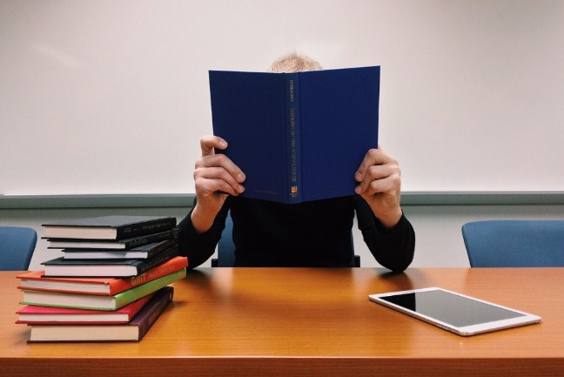
מהן, לדעתכם, התרומות וההזדמנויות שמאפשרת בינה
מלאכותית בכיתה? מהם האתגרים הקיימים בשילוב
בינה מלאכותית בכיתה?
אילו רגשות ותחושות עולות בכם נוכח שינויים אלו?
אילו צרכים אתם מזהים בכיתה שלכם, שבינה מלאכותית יכולה לתת להם מענה? האם וכיצד הייתם רוצים לשלב כלי זה השנה בכיתה?
האם הבינה המלאכותית יכולה להשפיע לדעתכם גם על היבטים הקשורים לעולם החברתי? באילו דרכים? חשבו על רעיונות בהקשר לכך וכיצד הייתם משלבים אותה השנה בכיתתכם
בינה מלאכותית בכיתה
מקצועות העתיד כבר כאן
היכנסו לכתבה: בינה מלאכותית בכיתה(אתר מס"ע) וענו על השאלות הבאות:
היכנסו לכתבה: מקצועות העתיד כבר כאן וענו על השאלות הבאות:
אילו מקצועות, בהמשך לכתבה, יתפתחו ויתרחבו ואילו יעלמו עם השנים?
כיצד, לדעתכם, הדבר יכול לתרום, או לחלופין להוות סכנה, לשוק העבודה?
אילו רגשות השינוי הזה מעורר בכם?
האם, לדעתכם, ההבנה כי שוק העבודה הולך ומשתנה כבר היום תשפיע עליכם ועל הבחירות שתעשו בנושא זה?
Notes:
קישור לכתבה: "עולם התעסוקה החדש: כל מה שיקרה בעתיד הקרוב והרחוק": https://www.israelhayom.co.il/business/article/14642970
קישור לכתבה :"בינה מלאכותית שכותבת עבודות? למערכת החינוך יש רעיונות אחרים": https://www.israelhayom.co.il/business/article/14642970

